Slide 1
Оригінал і переклад. Види перекладів.
специфіка художнього перекладу. Переклад і переспів

Slide 2
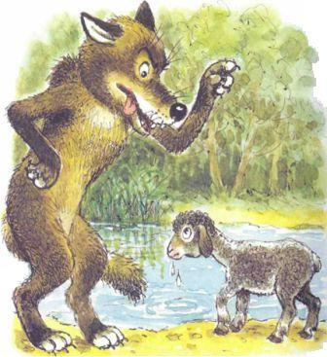
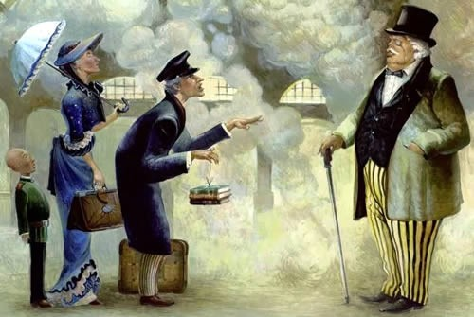
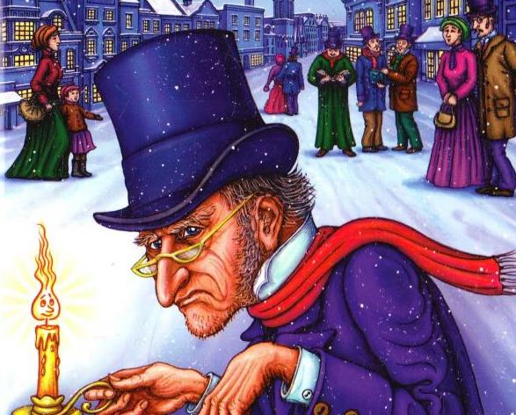
Вікторина «Впізнай героя за картинкою»

Slide 3
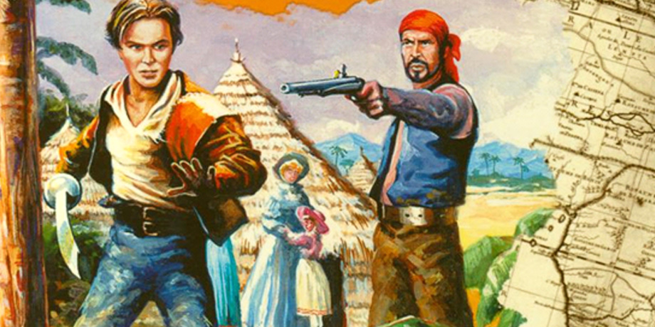
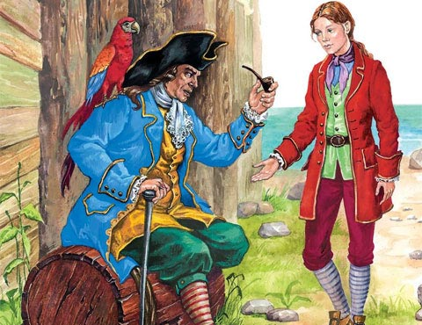
«Впізнай героя за Картинкою»

Slide 4
Вікторина «Впізнай героя за цитатою»
«Так би зачах і загинув назавжди рід смертних людей, якби не став їм на захист і допомогу найблагородніший серед безсмертних...»
«Парубки гуртом проголосили, що кращої дівки й не було ніколи, і не буде ніколи на селі. ... знала й чула все, що про неї мовилося, і вередлива була, як кожна красуня».
«3 палуби вони зауважили па березі якусь дивну істоту, Вона повзла до води. Годі було визначити що то за звір, ого ж як справжні природники вони сіли у вельбот і попливли до берега роздивитися зблизька. То була й справді жива істота, в якій важко було впізнати людину».

Slide 5


Бесіда на з'ясування рівня «вченого незнання».
- У чому, на ваш погляд, полягає відмінність предмета «Зарубіжна література» від предмета «Українська література»?
- Як ми можемо зрозуміти, що написав, наприклад, Жуль Берн французькою, якщо не знаємо цієї мови?

Slide 6
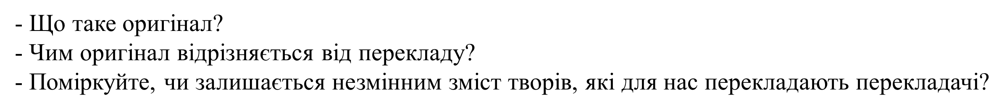
Епіграфом до нашого уроку стали рядки поезії видатного українського поета та перекладача Максима Рильського «Мистецтво перекладу».
Як ви розумієте ці слова?

Slide 7
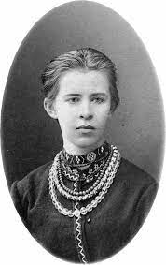
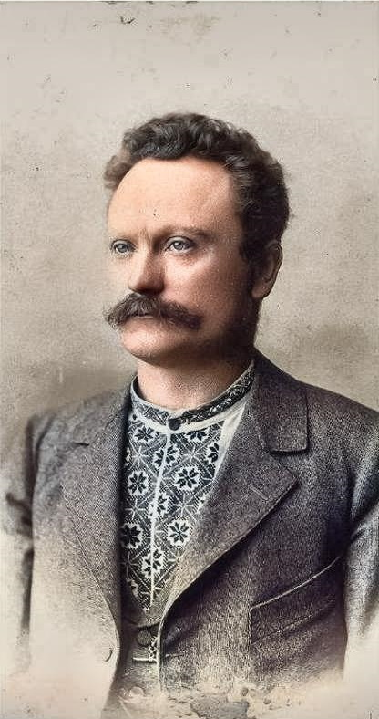
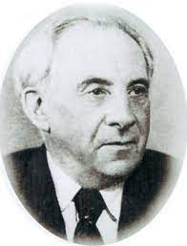
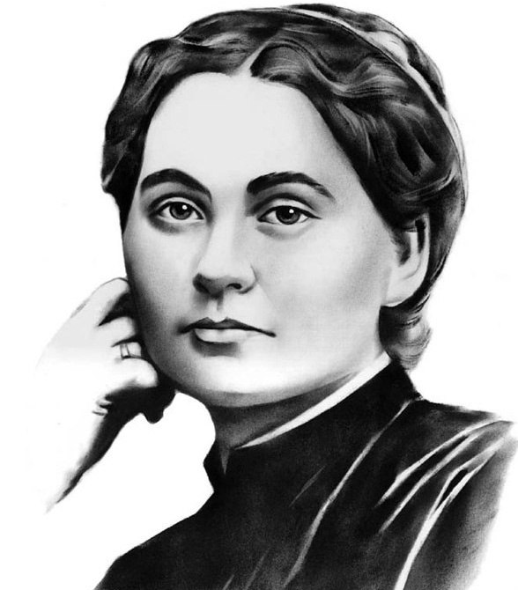
Багато великих українських письменників були чудовими перекладачами. Серед них Леся Українка, Іван Франко, Максим Рильський, Марко Вовчок.

Slide 8
Словникова робота
Оригінáл (з художнього твору) (латин, первісний) — текст, створений тією мовою, якою володіє і яку обрав автор.
Перéклад — відтворення змісту усного висловлювання чи писемного тексту засобами іншої мови.
Перéспів — твір (як правило, віршований), написаний за мотивами твору іншого автора, з елементами наслідування складників першоджерела, наближений до перекладу й подібний до нього, але все ж таки відмінний за змістом і формою, з яскраво вираженою авторською позицією.

Slide 9

Основні вимоги до перекладу художньої літератури, яких має дотримуватися перекладач:
Точність
Урахування традицій і звичаїв народів, специфіки їхнього життя, епохи, мови.
Художня цілісність, гармонійність
Літературність
Переклад повинен повністю відповідати загальноприйнятим нормам літературної мови. Кожна фраза повинна звучати жваво й природно, не зберігаючи ніяких слідів чужих синтаксичних конструкцій оригінального тексту.
Перекладач зобов'язаний донести до читача повністю всі думки, висловлені автором. При цьому повинні бути збережені не тільки основні положення, але також нюанси й відтінки вислову. Піклуючись про повноту передачі висловлювання, перекладач разом з тим не повинен нічого додавати від себе, не повинен доповнювати й пояснювати автора.

Slide 10

Серед перекладів розрізняють:
дослівний
повний
неповний
вільний
переклад

Slide 11
створення узагальнюючої таблиці «Відмінності переспіву й перекладу»
Переклад | Переспів

Slide 12
Рефлексія
- Спираючись на текст підручника та на записи в зошиті, сформулюйте власне максимально спрощене визначення понять «оригінал» та «художній переклад».
- З якими видами перекладу ви ознайомилися на уроці?
- Чим переклад відрізняється від переспіву?

Slide 13
Підсумкова бесіда в просторі означеної теми
- Визначте роль перекладачів у спілкуванні та взаєморозумінні між народами?
- Доведіть, що переклади творів художньої літератури дають людям змогу розширювати свій світогляд та насолоджуватися витворами красного письменства?
- Поясніть, чому художній переклад не може бути буквальною копією оригіналу.
- Як робота з різними перекладами одного твору допомагає наблизитися до розкриття смислової повноти змісту та особливостей поетики тексту?
- Ще раз виразно прочитайте слова Максима Рильського, узяті за епіграф до нашого уроку. Як поглибилося ваше розуміння цих поетичних рядків?

Slide 14
Домашнє завдання
Опрацювати С. 6-9 підручника, зробити власний переклад запропонованого уривку
Перекладаємо з англійської:
А. Walter Scott «Ivanhoe»
In that pleasant district of merry England which is watered by the river Don, there extended in ancient times a large forest, covering the greater part of the beautiful hills and valleys which lie between Sheffield and the pleasant town of Doncaster. The remains of this extensive wood are still to be seen at the noble seats of Wentworth, of Warncliffe Park, and around Rotherham. Here haunted of yore the fabulous Dragon of Wantley; here were fought many of the most desperate battles during the Civil Wars of the Roses...

Slide 15
Домашнє завдання
Опрацювати С. 6-9 підручника, зробити власний переклад запропонованого уривку*.
Б. Перекладаємо з російської:
А.С. Грин «Алые паруса»
Однажды утром в морской дали под солнцем сверкнёт алый парус. Сияющая громада алых парусов белого корабля двинется, рассекая волны, прямо к тебе. Тихо будет плыть этот чудесный корабль, без криков и выстрелов; на берегу много соберётся народу, удивляясь и ахая: и ты будешь стоять там. Корабль подойдет величественно к самому берегу под звуки прекрасной музыки; нарядная, в коврах, в золоте и цветах, поплывет от него быстрая лодка.

